Slide 1
Destiny’s Child

Slide 2
Destiny’s Child to amerykańska grupa R&B, w której ostateczny skład wchodziły Beyonce Knowles, Kelly
Rowland i Michelle Williams. Założona na początku lat 90-tych w Houston (Texas), grupa zaczynała
swoje muzyczne starania pod nazwą Girls’s Tyme na którą składały się Beyonce, Kelly oraz LaTavia
Roberson oraz LeToya Lukett. Po latach ograniczonych sukcesów, zespół podpisał kontrakt z wytwórnią
Columbia Records, oraz zmienił swoją nazwę na Destiny’s Child.

Slide 3
Lata 1990-97
W 1990r. Beyonce i LaTavia poznały się na przesłuchaniu do zespołu na którym zostały dołączona do grupy, która w zamyśle miała prezentować taniec i rap. Dwa lata później dołączyła do nich Kelly Rowland, która w tamtym czasie mieszkała u Knowles. Grupa została nazwana Girl’s Tyme i składała się z sześciu dziewczyn: Beyonce Knowles, Kelly Rowland, LaTavia Roberson, Tamar Davis oraz sióstr Nikki i Nina Taylor. Z pomocą producenta, Arne Frager zespół dostał się do wówczas najpopularniejszego konkursu; Star Search. Mimo starań dziewczyny przegrały konkurs. Powodem tego, według słów Knowles, był zły dobór piosenki. Po tym doświadczeniu, ojciec Beyonce - Mathew Knowles, zgłosił się do kierowania karierą zespołu. W 1993r. Zastąpił trzy ostatnie dziewczyny (Tamara, Nikki, Nina) - LeToya Luckett. Nazwa zespołu byłą wielokrotnie zmieniana na Something Fresh, The Dolls, czy Clishe. Ostateczny wybór został dokonany wraz z podpisaniem kontraktu z wytwórnią Columbia Records, z którą wydały swój pierwszy album. Zespół przybrał nazwę Destiny’s Child. Piosenka „Killing Time” z ich debiutanckiej płyty została użyta w filmie Men in Black. Singiel „No, No, No” dzięki któremu zdobyły popularność uplasował się na pierwszym miejscy listy Billboard R&B/Hip-Hop oraz na trzecim listy Billboard Hot 100.

Slide 5
Lata 1998-2000
Po sukcesie debiutanckiej płyty, w 1999 roku zespół wydał drugi krążek zatytułowany „The Writing’s on the Wall”. Pierwszy singiel „Bills, bills, bills” dotarł na szczyt listy Billboard Hot 100. trzecia piosenka za albumu „Say My Name” jest uważana za klucz do światowej kariery zespołu. Płyta „The Writing’s on the Wll” rozeszła się w 50 milionowym nakładzie oraz była jednym z najchętniej kupowanych krążków 2000 roku. Na przełomie lat 1999 i 2000 dwie wokalistki LeToya Luckett i LaTavie Roberson postanowiły zakończyć współprace z zespołem. Powodem odejścia miało być faworyzowania przez ich menadżera, Mathew Knowles jego córki Beyonce, oraz Kelly. Wydarzenie to miało miejsce tuż przed kręceniem teledysku do piosenki „Say My Name”. Dziewczyny zostały zastąpione przez Michelle Williams oraz Farrah Franklin. Jednak druga z dziewczyn już po pięciu miesiącach odeszła z zespołu, uzasadniając to nie radzeniem sobie z presja. Mimo zmian w składzie zespołu, piosenki Destiny’s Child nie schodziły z pierwszych miejsc list przebojów. Dziewczyny grały również jako support przed koncertami Britney Spears, czy Christiny Aguilery. Pod koniec 2000 roku zespół nagrał piosenkę do filmowej ekranizacji Aniołków Charliego „Independent Woman Part 1”

Slide 6
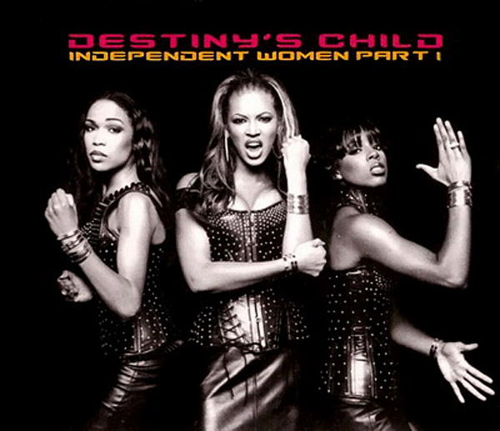

Slide 7
Lata 2001-2003
Na wiosnę 2001 roku do sklepów wszedł trzeci album Destiny’s Child, Survivor. Trzy pierwsze single; Independent Woman Part 1, Survivor i Bootylicious wiele tygodni pozostawały numer 1 na listach Billboard Hot 100 . Z powodu katastrofy z 11 września, zespół postanowił odwołać swoją europejska trasę koncertową. W październiku wydał płytę „8 Days of Christmas”, na której mogliśmy znaleźć nowsze wersje świątecznych piosenek.
Po wydaniu płyty wokalistki postanowiły się skupić na solowych karierach.
W 2002 roku Michele nagrała płytę gospel zatytułowaną „Heart to Yours”, która była numerem 1 listy Billboard Top Gospel Album Chart.
Rowland nagrała duet z raperem Nelly „Dilemma”, za co zostałą nagrodzona statuetką Grammy. Nagrała również swoją pierwszą solową płyte „Simply Deep”, którą była jedną z najchętniej kupowanych płyt na Wyspach Brytyjskich.
W czasie kiedy koleżanki z zespołu nagrywały płyty Beyonce zagrała w filmie „Austin Powers in Goldmember”, do którego nagrała swoją pierwszą solową piosenkę „Work it Out” oraz pojawiła się w piosence rapera Jay-Z „03 Bonnie and Clyde”. W lipcu 2003 roku wydała swój pierwszy solowy album „Dangerously in Love”, który zadebiutował na liście Billboard 200, sprzedając się w 317.000 egzemplarzach. Debiut Beyonce był pozytywnie przyjęty przez grono krytyków. Za swój pierwszy album dostała pięć nagród Grammy. w 2003 roku Williams, zagrała na Broadway’u w musicalu Aida, a rok później wydała swoją drugą płytę „Do You Know”

Slide 8
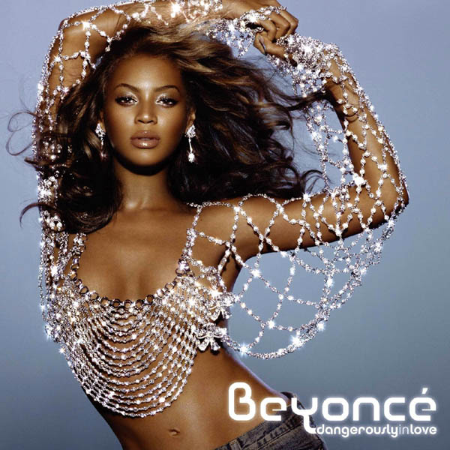

Slide 9
Lata 2004-2005
Trzy lata po rozpadzie, dziewczyny powróciły wspólnie do Studia, aby nagrać piętą płytę „Destiny Fulffilled”. Był to jeden z najlepiej sprzedanych albumów 2005 roku. Destiny’s Child wyruszyły w trasę koncertową „Destiny Fulfilled…and Lovin’ It Tour”. Na jednym z koncertów, w Hiszpanii zespół ogłosił swój definitywny rozpad. Grupa wysłała list do MTV tłumacząc swoją decyzję:
„Pracujemy ze sobą odkąd miałyśmy 9 lat, a koncertujemy odkąd miałyśmy 14. Po długich dyskusjach doszłyśmy do wniosku, że nasza trasa koncertowa dała nam możliwość opuszczenia Destiny’s Child z klasą, nadal się przyjaźniąc oraz wypełnione nadal przytłaczającą wdzięcznością dla muzyki, naszych fanów oraz dla nas samych. Wszystkie te wspaniałe lata pracy, uświadomiły nam, że jesteśmy gotowe, aby realizować nasze osobiste cele. Nie ważne co się stanie, zawsze będziemy kochać siebie jako przyjaciółki i siostry oraz zawsze będziemy się wspierać nawzajem jako artystki. Chcemy podziękować wszystkim naszym fanom za ich niesamowitą miłość i wsparcie. Mam nadzieję zobaczyć was wszystkich jak będziemy spełniać nasze marzenia.”
-Destiny’s Child, MTV.

